Slide 1
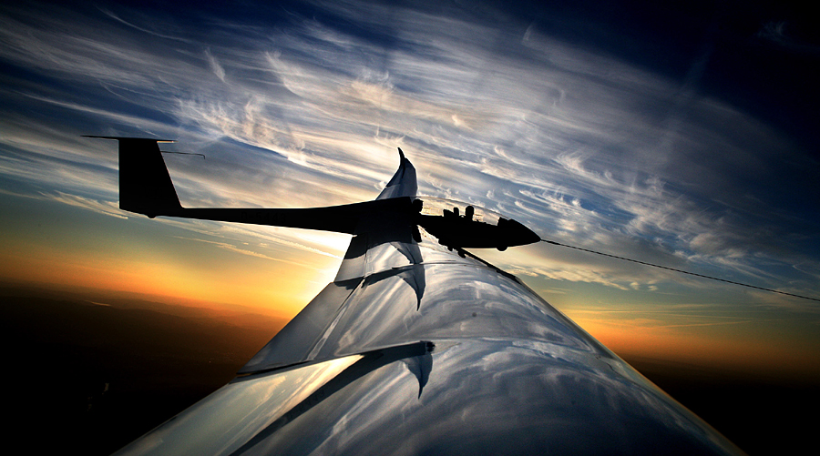
Grundlagen des Streckensegelfluges
ausgearbeitet von:
Tamara & Benedikt

Slide 2
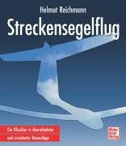
Inhalt
Flug im Aufwind
Hangsegelflug
Thermischer Segelflug
(Entstehung, Einflug, Zentrieren, Verlassen, Verschiedene Bedingungen)
Leewellenflug
Die Sollfahrt
Wie gleitet man am weitesten?
Wie erreicht man eine hohe Reisegeschwindigkeit?
Die Sollfahrtregel
Der Delphinflug, der Wasserballast, der Endanflug

Slide 3
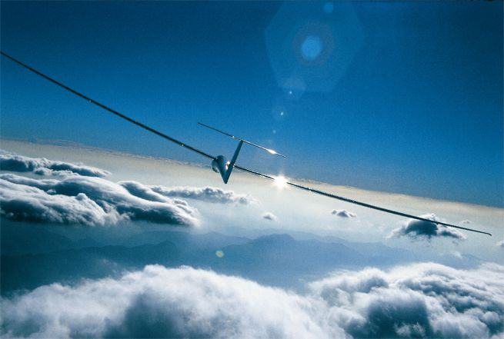
Flug im Aufwind

Slide 4
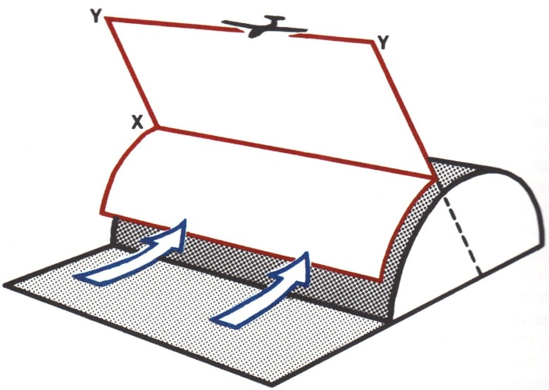
I. Hangsegelflug
Entstehung
Eine horizontale Strömung wird durch ein Hindernis nach oben abgelenkt
Nutzung
Im unteren Bereich des Hangs
(bis zur Höhe X)
glatte Hänge: dicht am Hang
rauhe Hänge: etwas weiter weg vom Hang
Im oberen Bereich des Hangs
(ab Höhe X bis Höhe Y)
Entlang der Radialfläche,
bis Luftmassensteigen = polares Flugzeugsinken

Slide 5
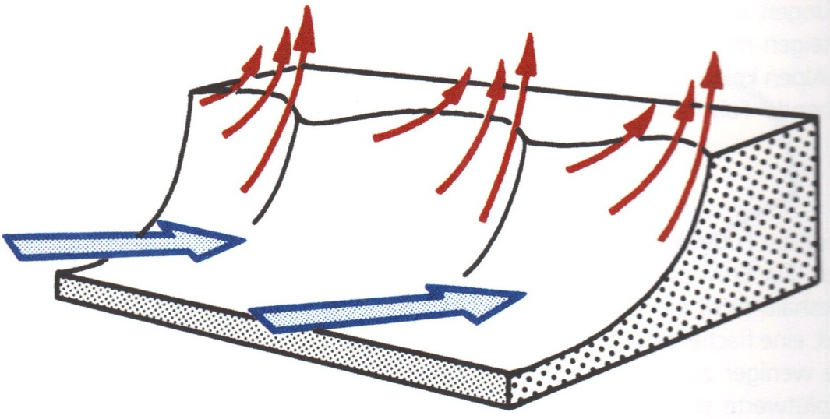
I. Hangsegelflug
Hangdüse
Hat der Bergrücken einen Knick, so dass er einen offenen Winkel bildet, dann wird von den Flanken die Luft zunächst in die Ecken geleitet, wo sie dann mit vergrößerter Strömungsgeschwindigkeit bei entsprechend besseren Steigwerten das Hindernis überwindet.

Slide 6
I. Hangsegelflug
Hangflugregeln
Fliege am Hang mit ausreichender Fahrt, bei Turbulenzen entsprechend schneller.
Kurve niemals zum Hang, sondern fliege in langgezogenen Achterschleifen die Kurven jeweils zum Tal hin.
Vermeide Schiebeflugzustände durch Kontrolle der Richtung des Haubenfadens.
Vermeide Vollkreise in Hangnähe.
Durchfliege Sinkgebiete etwas schneller, Steiggebiete (bei ausreichendem Abstand vom Hang) eher langsamer.

Slide 7
I. Hangsegelflug
Hangflugregeln
Lasse Dich nicht vom Wind hinter den Hang versetzen.
Fliegen mehrere Segelflugzeuge zusammen am Hang, so haben beim Begegnen die Flugzeuge Vorrang, deren rechter Flügel zum Hang zeigt (weil sie nicht mehr nach rechts ausweichen können). Die Segelflugzeuge, deren linker Flügel zum Hang zeigt, müssen den entgegenkommenden Verkehr also zwischen dem Hang und der eigenen Flugbahn mit ausreichendem Zwischenraum passieren lassen.
Überhole im Hangflug immer auf der Talseite (nie zwischen dem langsameren Flugzeug und dem Hang).
Beachte die lokale Hangflugordnung. Sie enthält Angaben z.B. über Wendemarken, Mindestabflughöhen für die Rückkehr zum Platz, Sichtzeichen, usw.

Slide 8
II. Thermischer Segelflug
Thermikquellen
Thermikquellen lassen die Luft labil werden
Allgemein
Die Luft wird leichter, wenn sie wärmer oder feuchter als die Umgebungsluft ist und steigt auf
Luft ist ein schlechter Wärmeleiter
Der Boden, nicht die Sonne wärmt die Luft
Entstehung labiler Bodenluft
Durch Sonneneinstrahlung
Durch Bodenabhängigkeit der Oberflächenerwärmung
Durch die Übertragungszeit der Wärme vom Boden zur Luft
Durch Labilität aufgrund von Feuchte-Differenz

Slide 9
II. Thermischer Segelflug
Thermikquellen
Auslöseimpulse bei Windstille
Temperaturgegensätze
Lokal sehr hohe Temperaturen
Bewegungsimpulse
Auslöseimpulse bei Wind
Hänge (Düsen)
Geländekanten
Unregelmäßigkeiten in der Bodenhöhe (bspw. Bebauungen)
Wald und andere Bewuchskanten

Slide 10
II. Thermischer Segelflug
Thermikquellen
Aufwindsuche in niederer Höhe
Nicht mehr nur an Wolken orientieren
Nicht an Kameraden in größeren Höhen orientieren
Orientierung an Vögeln
In Gedanken „spazierengehen“
In Nullschiebern warten (→ Nullschieber immer wieder „kontrollieren“)

Slide 11
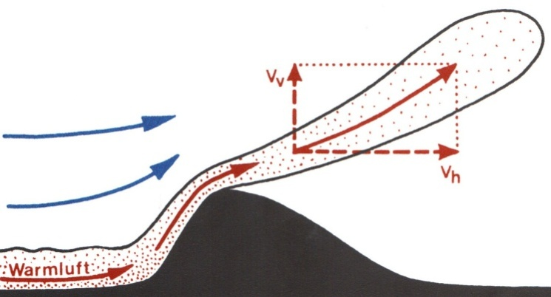
II. Thermischer Segelflug
Thermikquellen
Aufwindsuche in niederer Höhe
In bergigem Gelände
Am Grat entlang fliegen
Hangthermik suchen
Womöglich schrägstehender Thermikschlauch
SICHERHEIT!
Keine Schiebeflugzustände
Außenlandewiese muss ausgesucht und erreichbar sein

Slide 12
II. Thermischer Segelflug
Einflug in den Aufwind
Vor einem Aufwind verstärkt sich das Fallen
Beim Einflug:
Verringerung der Geschwindigkeit
Kurz vor dem Zentrum einkreisen
Keinen Kreis einleiten, bevor die Anzeige unseres Varios nicht mindestens 0,3 m/s über den Wert, den wir unter gegebenen Umständen für sinnvoll halten auszukurbeln, hinausgegangen ist. In den Bergen müssen wir oft auch schlechte Bärte auskurbeln, auch wenn wir erst kurz davor noch wesentlich bessere hatten. Das Geländeprofil muss immer berücksichtigt werden.

Slide 13
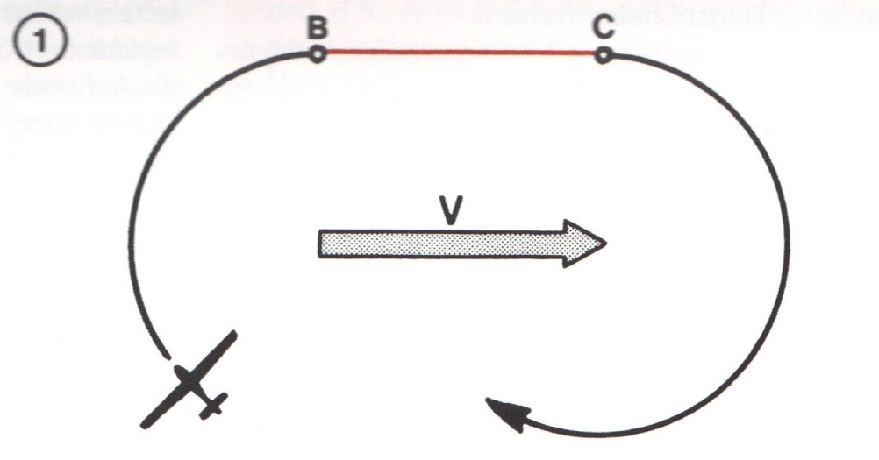
II. Thermischer Segelflug
Thermikquellen
Das Zentrieren
Verfahren 1
Bei Steigen aufrichten
Kurz geradeaus
Wieder einleiten
Geringere Treffsicherheit als 2 und 3

Slide 14
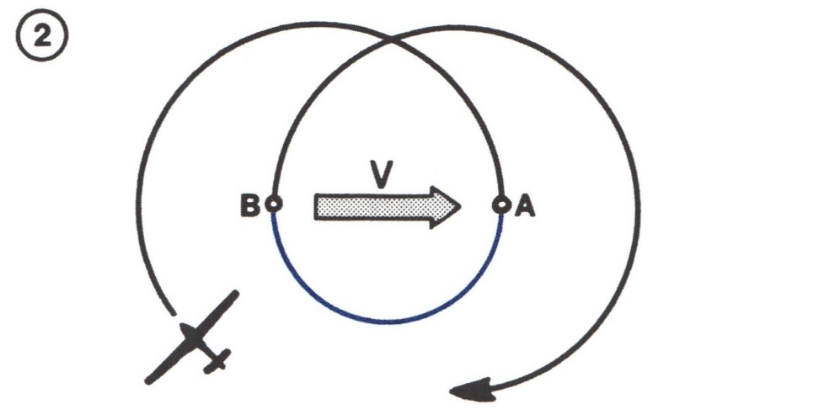
II. Thermischer Segelflug
Thermikquellen
Das Zentrieren
Verfahren 2
Steigen wird schwächer
Besonders enger Halbkreis
Bei zunehmendem Steigen wieder alte Querneigung einnehmen

Slide 15
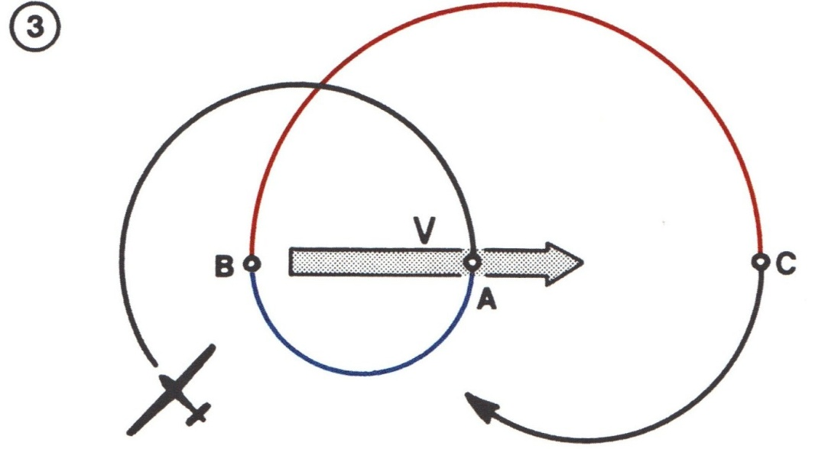
II. Thermischer Segelflug
Thermikquellen
Das Zentrieren
Verfahren 3 (geringer Zeitverlust)
Wenn das Steigen nachlässt steiler werden
Wenn das Steigen wieder zunimmt flacher werden
Kombi aus 1 und 2

Slide 16
II. Thermischer Segelflug
Thermikquellen
Verlassen des Aufwindes
Möglichst bei dem Steigwert Verlassen, von dem wir glauben, dass er dem Anfangssteigen im nächsten Aufwind entspricht.
Vor Verlassen des Aufwindes (während dem Kurbeln) nächstes und wenn möglich auch schon übernächstes Ziel ausmachen.

Slide 17
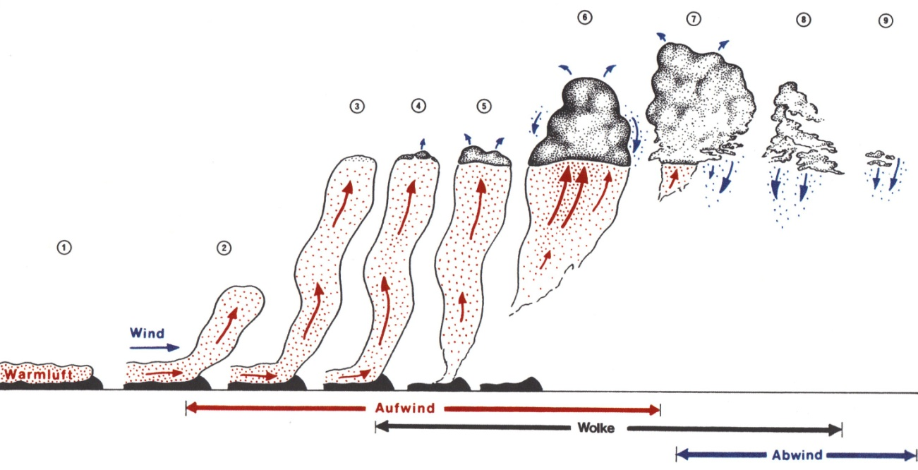
II. Thermischer Segelflug
Thermikflug bei Cumulusbewölkung
Maximal jede dritte Wolke liefert einen brauchbaren Aufwind
Lebenslauf der Thermik bei Schönwetter-Cumulus

Slide 18
II. Thermischer Segelflug
Thermikflug bei Cumulusbewölkung
Beim Kurbeln die als nächste in Frage kommende Wolke beobachten (In welchem Stadium befindet sie sich?).
Dicht unter der Basis ist das stärkste Steigen an der dunkelsten Stelle zu finden, die meistens unter der dicksten, rundesten Quellung der Wolke liegt, ABER Wind und Sonneneinstrahlung beachten!
In mittleren Flughöhe kann man sich nicht mehr nur nach Form der Wolke richten, sondern man sollte den auch den Auslöser am Boden „finden“ und die Windkomponente beachten.

Slide 19
II. Thermischer Segelflug
Aufwindreihungen/ Thermikstraßen
Bilden sich ideal aus, wenn
die Konvektion durch eine Sperrschicht nach oben begrenzt wird.
die Windgeschwindigkeit ihr Maximum innerhalb der Konvektionsschicht hat.
das Gelände nur geringe Störeinflüsse besitzt.
Gibt es auch bei Blauthermik
Flugtaktik: Sollfahrt/ Delphinflug
Immer mit maximaler Höhe verlassen

Slide 20
II. Thermischer Segelflug
Flug durch wolkenlose Gebiete
Gründe für Blauthermik
Kaltlufteinbruch (ist während des Fluges schwer festzustellen)
Feuchtigkeit zur Wolkenbildung fehlt
Bodenluft ist so viel wärmer, dass sie nicht mehr kondensiert
Anfängliche Cumuli werden im Tagesverlauf „weggeheizt“
Industriethermik
Thermik wird durch die Verminderung der Sonneneinstrahlung vermindert
Es werden unabhängige, sichtbare Wärmequellen gebildet

Slide 21
II. Thermischer Segelflug
Flug durch wolkenlose Gebiete
Flugtaktik bei Blauthermik
Geländeaufheizung
Abreißkanten
Schrägstehende Aufwinde bei Windeinfluß
Aufwindreihungen, Konvektionsstraßen
Sichtbare Aufwindzeichen (bspw. Ährenbewegung im Kornfeld, Dunstkappen)

Slide 22
III. Leewellenflug im Gebirge
Hindernisse die günstig für die Entwicklung sind
Die Leeseite des Hindernisses fällt stark ab
Der Berg ist relativ glatt
Der Bergrücken ist relativ lang
Der Bergrücken liegt möglichst quer zur Windrichtung
Dem Hindernis folgt leeseits nach einem „strömungsfreundlichen“ Tal im Abstand der Wellenlänge oder eines Vielfachen davon ein zweiter Bergwall

Slide 23
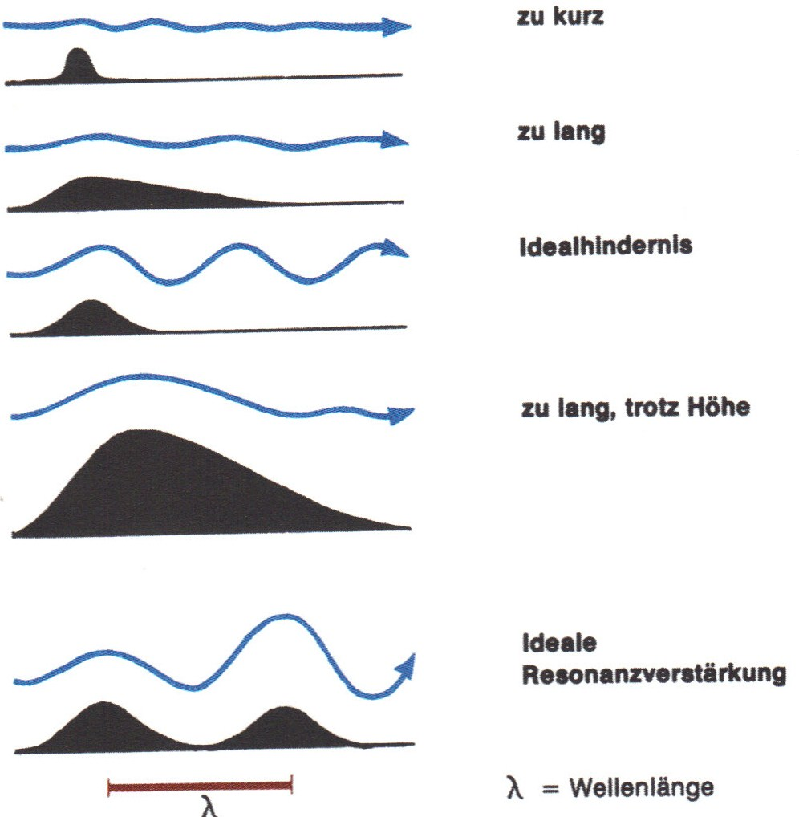
III. Leewellenflug im Gebirge
Hindernisse die günstig für die Entwicklung sind

Slide 24
III. Leewellenflug im Gebirge
Wettervoraussetzungen
Verträgt sich nicht mit thermischer Konvektion oder anderen turbulenten Strömungen
Stabilität der Luftmasse
Wind in Kammhöhe mindestens 15 kt
Windrichtung bis zur Obergrenze der stabilen Schicht ungefähr gleichbleibend
Windgeschwindigkeitszunahme mit der Höhe

Slide 25
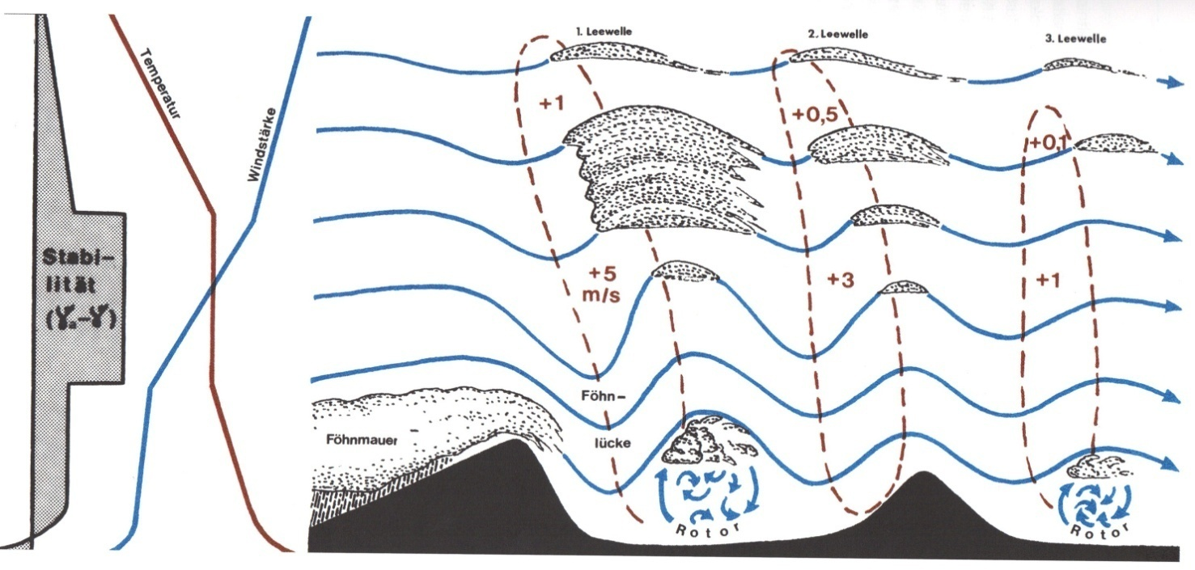
III. Leewellenflug im Gebirge
Strömungsmodell
Beispiel Alpenföhn

Slide 26
III. Leewellenflug im Gebirge
Flugtaktik
Man fliegt in die meist kräftigen, turbulenten Aufwinde eines Hanges und macht möglichst viel Höhe.
Dann gegen den Wind durch die starken Turbulenzen des Rotorabwindes in den Aufwindbereich des Rotors vorfliegen
Enges und kräftiges Steigen fassen
Ab einer bestimmten Höhe wird es ruhig → laminare Wellenströmung

Slide 27
III. Leewellenflug im Gebirge
Flugtaktik
Gegen die Wind vortasten (Suchschleifen)
Aufpassen um nicht leeseits ins Fallen zu geraten oder in den Bereich der Wolkenbildung abgetrieben zu werden
Welle wechseln, wenn eine andere besseres Steigen verspricht
Vor mächtigen Wellenwolken an der Wolkenkante entlang steigen

Slide 28
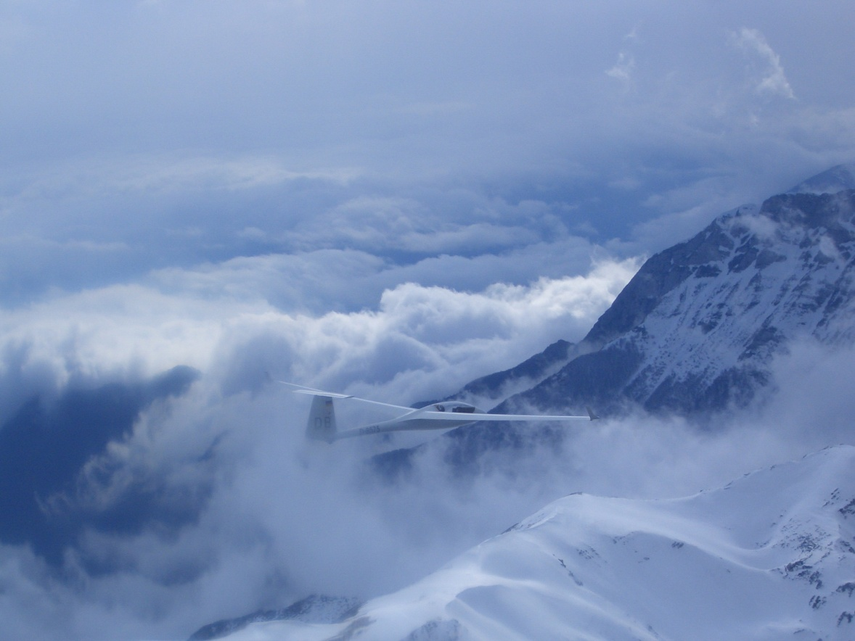
Die Sollfahrt

Slide 29
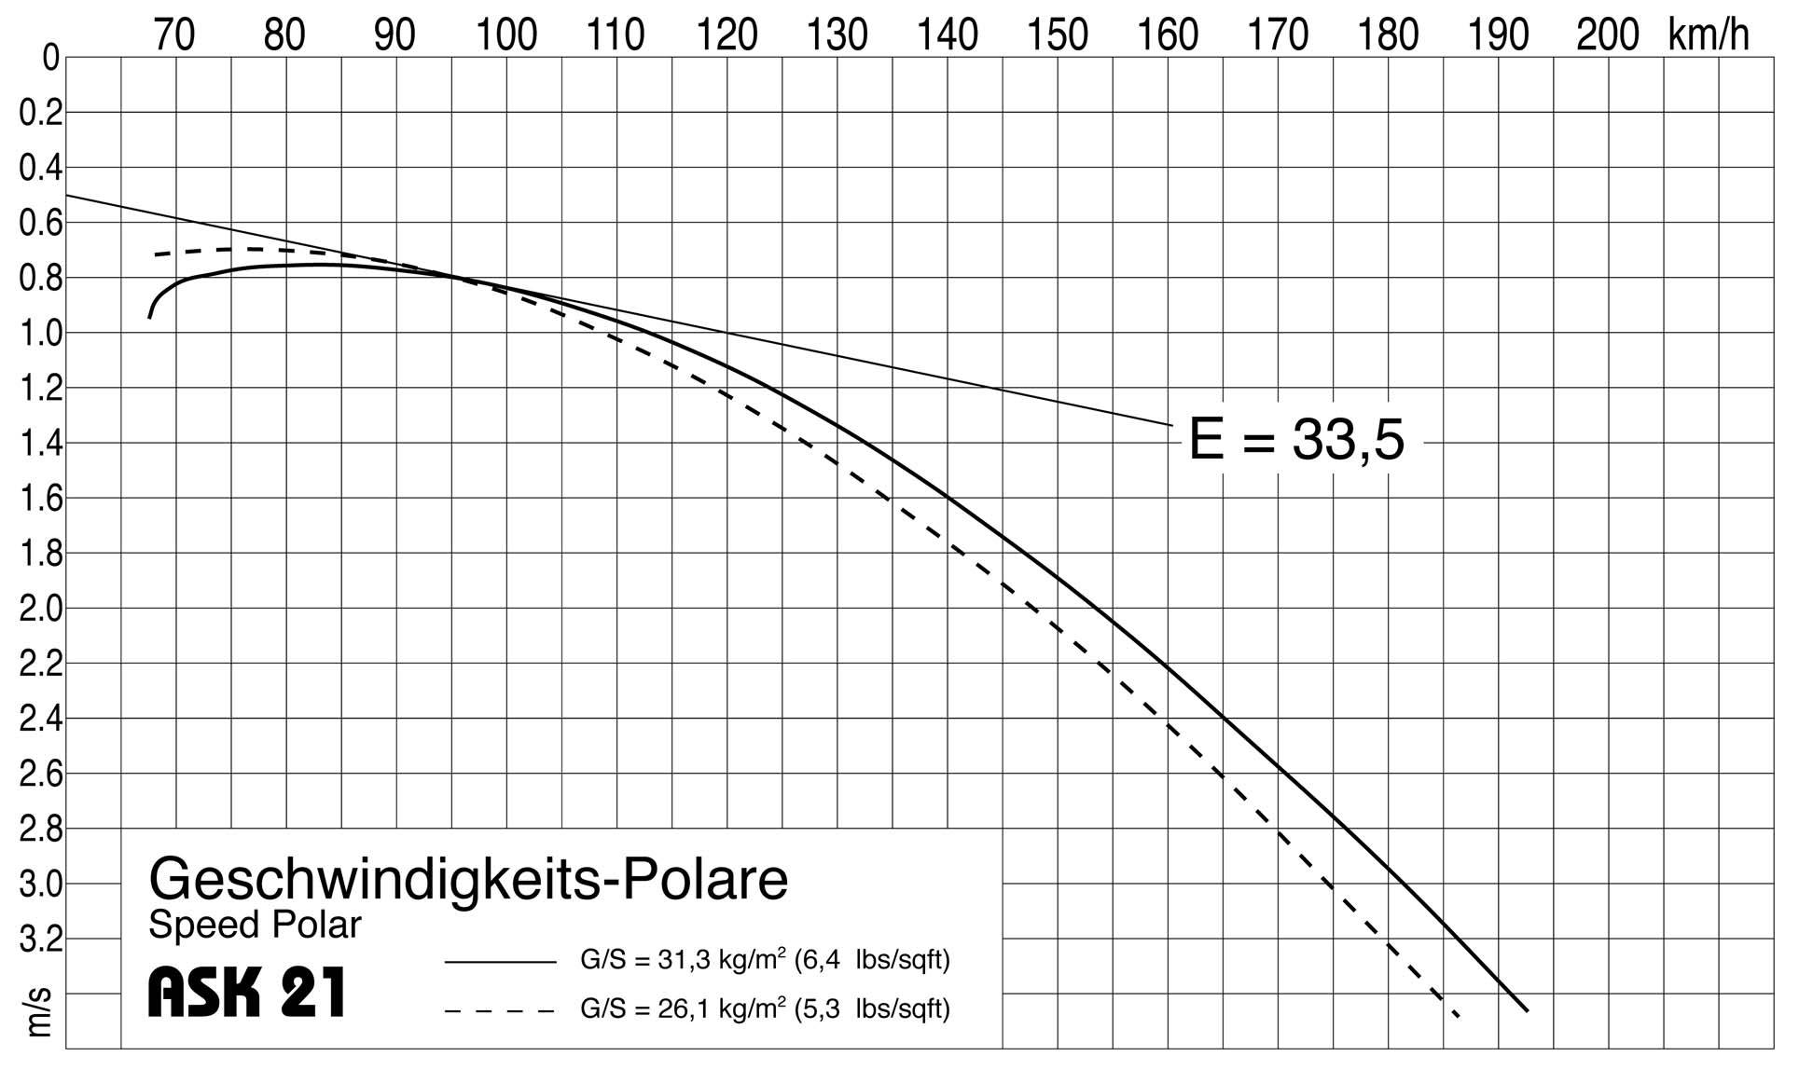
Wie gleitet man am weitesten ?
Grundsatz:
Langsames Fliegen → wenig Höhenverlust
Schnelles Fliegen → rasches Vorwärtskommen
aber auch starkes Sinken

Slide 30
Wie gleitet man am weitesten ?
Beispiel: Überlandflug, starke Wetterverschlechterung
kein Aufwind mehr vorhanden
→ Höhe in möglichst große Strecke umsetzen
Bei Windstille: → Sollfahrtring auf 0
Flächenbelastung (Wasserballast) ?
Pro kp/qm mehr → 0,1m/s nach oben
Also bei mehr Belastung schneller fliegen
Gleitwinkel bleibt immer gleich!

Slide 31
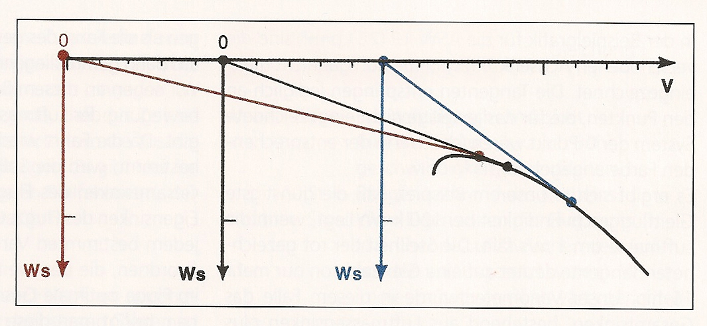
Wie gleitet man am weitesten ?
Beispiel: Überlandflug, starke Wetterverschlechterung
kein Aufwind mehr vorhanden
→ Höhe in möglichst große Strecke umsetzen
Bei Gegenwind: Gleitzahl sinkt
→ Schneller fliegen, als die Sollfahrt anzeigt
→ Wasser drinnen lassen!
Rückenwind
Windstille
Gegenwind

Slide 32
Wie gleitet man am weitesten ?
Beispiel: Überlandflug, starke Wetterverschlechterung
kein Aufwind mehr vorhanden
→ Höhe in möglichst große Strecke umsetzen
Bei Rückenwind: Gleitzahl steigt
→ Langsamer fliegen, als die Sollfahrt anzeigt
(wir lassen uns vom Wind schieben)
→ Wasser ablassen!
Rückenwind
Windstille
Gegenwind

Slide 33
Wie erreicht man eine hohe Reisegeschwindigkeit?
Abhängig von:
Steigen während dem Kurbeln
(Meteorologie, Flugzeugtyp, Pilot)
Wahl der geradeaus durchflogenen Strecke
Gleitfluggeschwindigkeit zw. den Aufwinden
Endanflug

Slide 34
Wie erreicht man eine hohe Reisegeschwindigkeit?
Beispiel:
Regelmäßig alle 8km schwache Aufwinde (1m/s)
Alle 37,5 km starke Aufwinde (3m/s)
ASW 19 (28kp/qm Flächenbel.)
START: 1500m direkt unter der Basis

Slide 35
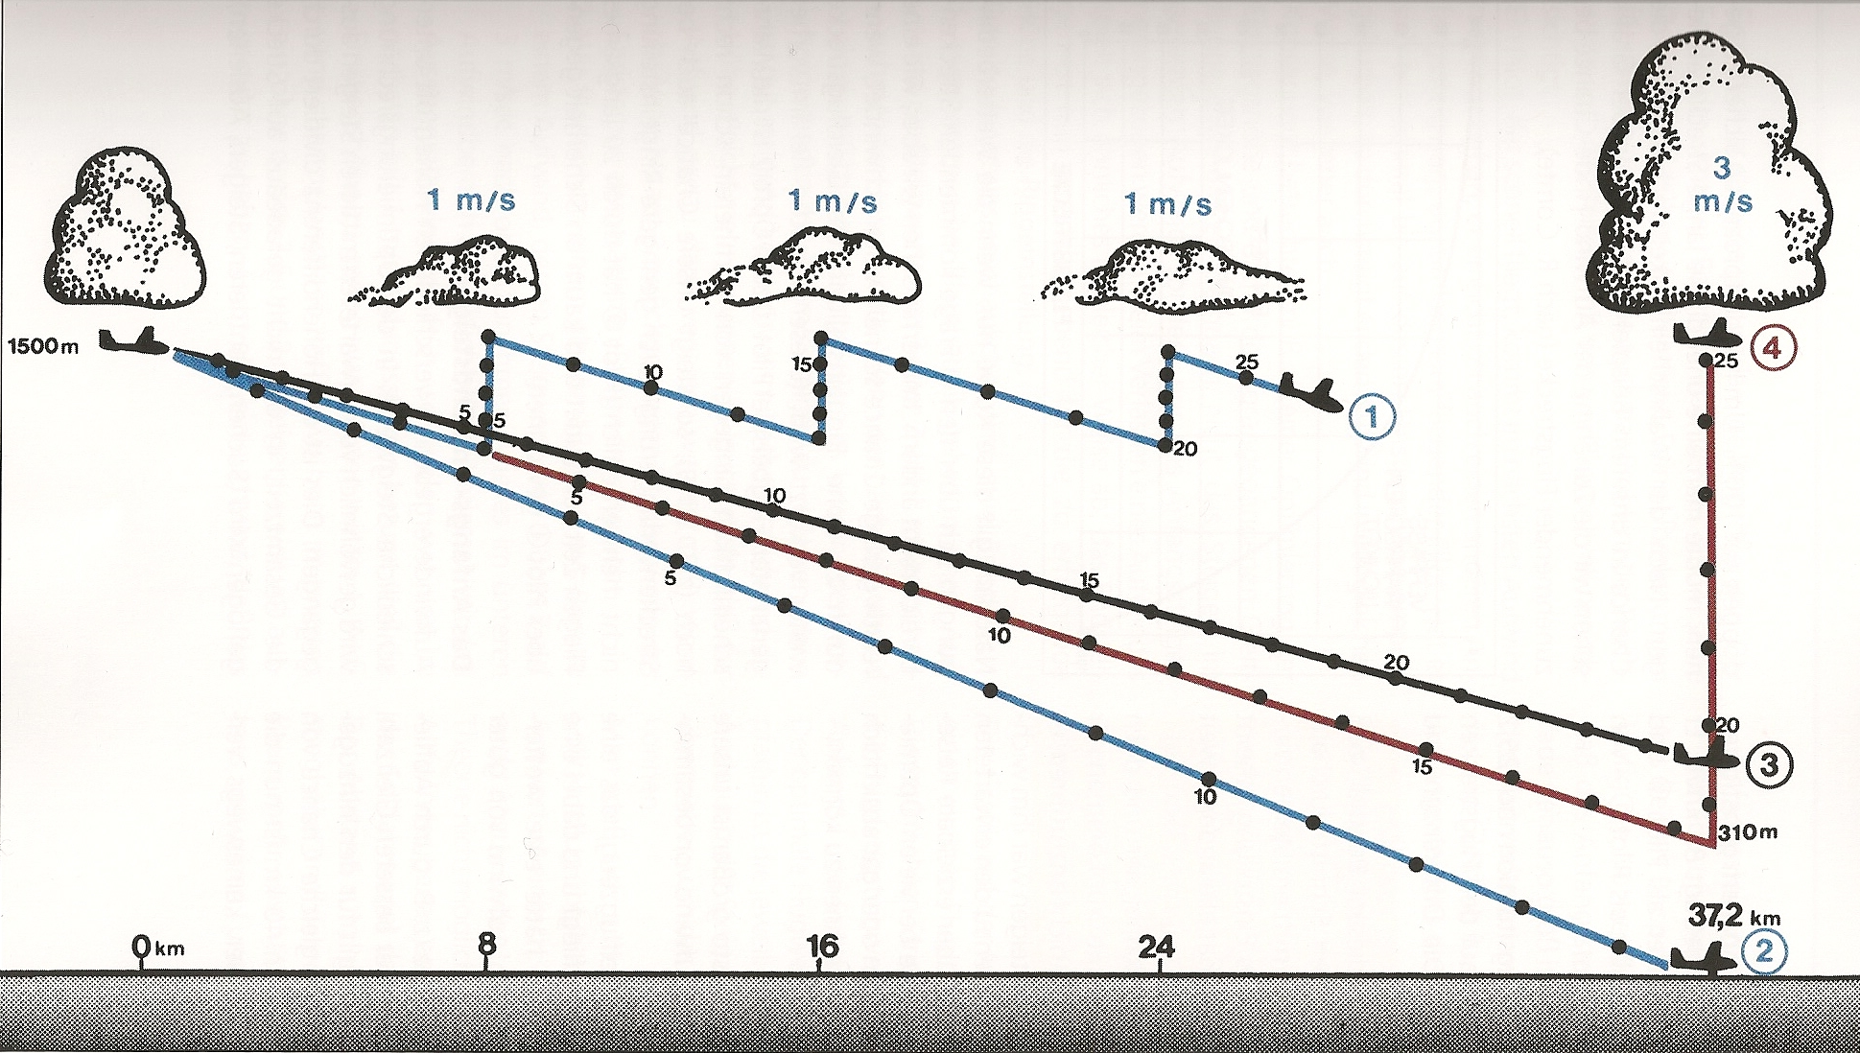
Wie erreicht man eine hohe Reisegeschwindigkeit?
Pilot 1:
Sollfahrtring: 1m/s
Der gewissenhafte Sollfahrtpilot

Slide 36
Wie erreicht man eine hohe Reisegeschwindigkeit?
Pilot 2:
Ignoriert die 1m/s Aufwinde
Sollfahrtring auf 3m/s
Gibt „Vollgas“

Slide 37
Wie erreicht man eine hohe Reisegeschwindigkeit?
Pilot 3:
Ignoriert die 1m/s Aufwinde
Sollfahrtring auf 0m/s
Ist sehr vorsichtig:
Fliegt mit dem besten Gleiten

Slide 38
Wie erreicht man eine hohe Reisegeschwindigkeit?
Pilot 4:
Gleich wie Pilot 2 & 3
3m/s - Einstellung zu riskant
0m/s - Einstellung zu vorsichtig
Wählt also 1m/s - Einstellung

Slide 39
Wie erreicht man eine hohe Reisegeschwindigkeit?
Welcher Pilot ist der schnellste?

Slide 40
Wie erreicht man eine hohe Reisegeschwindigkeit?
Welcher Pilot ist der schnellste?
Pilot 1:
Nach 25min noch 10km
vor der dicken Wolke
Schnitt: 68km/h

Slide 41
Wie erreicht man eine hohe Reisegeschwindigkeit?
Welcher Pilot ist der schnellste?
Pilot 2:
Nach 15min landet er genau
unter der dicken Wolke
Schnitt: theoretisch 94km/h

Slide 42
Wie erreicht man eine hohe Reisegeschwindigkeit?
Welcher Pilot ist der schnellste?
Pilot 3:
Nach 24,7min in 520m
unter der dicken Wolke
Schnitt: 73km/h

Slide 43
Wie erreicht man eine hohe Reisegeschwindigkeit?
Welcher Pilot ist der schnellste?
Pilot 4:
Nach 18,6min in 310m
unter der dicken Wolke
Nach 25 min wieder in 1500m
Schnitt: 88km/h

Slide 44
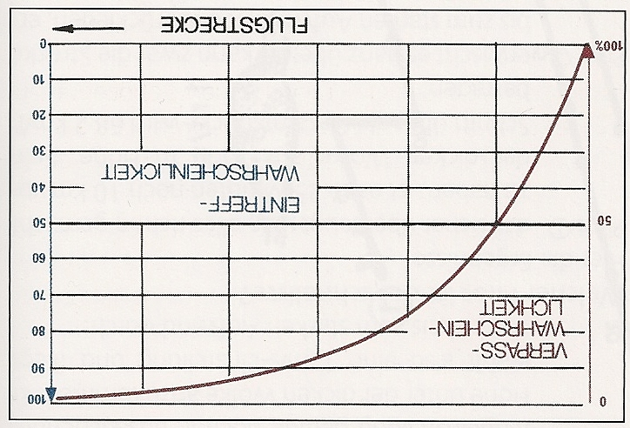
Wie erreicht man eine hohe Reisegeschwindigkeit?
Eintreffwahrscheinlichkeit:
Bsp.: 50%ige Chance auf Aufwind
Strecke = 20km aus 1000m
Erhöhung auf nur 75% bei 40km
Für 100% müsste die Reichweite ∞ groß sein
Regel gilt für unveränderte
Wetterbedingungen!!

Slide 45
Wie erreicht man hohe Reisegeschwindigkeit?
Eintreffwahrscheinlichkeit:
Pilot 3
Pilot 4
Pilot 2

Slide 46
Wie erreicht man hohe Reisegeschwindigkeit?
Das Anfangs- und Endsteigen:
Unterschiedliche Steigwerte in verschiedenen Höhen
Das mittlere Steigen = Δ h / Δ t (während dem Kurbeln)
Bsp 1.:
Aufwind mit zunehmender Höhe von 3 über 2 auf 1m/s abnehmend
Nächster Aufwind hat gleichmäßig 2m/s
Wann verlassen wir den 1. Aufwind?
→ Wir verlassen den 1. Aufwind bei genau 2m/s.

Slide 47
Wie erreicht man hohe Reisegeschwindigkeit?
Das Anfangs- und Endsteigen:
Unterschiedliche Steigwerte in verschiedenen Höhen
Das mittlere Steigen = Δ h / Δ t (während dem Kurbeln)
Bsp 2.:
Aufwind hat gleichmäßig 2m/s Steigen
Nächster Aufwind: Steigwerte zunehmend von 1 über 2 auf 3m/s
→ Wir müssen beim nächsten Aufwind genau bei 2m/s einsteigen.
→ Optimale Ausnutzung und Zeiteinsparung

Slide 48
Sollfahrtregel
Endsteigen
=
Ringeinstellung
=
Anfangssteigen
Die Endkurbelhöhe
ergibt sich aus der Regel automatisch!!

Slide 49
Sollfahrtregel
Optimaler Streckenflug nach Sollfahrtregel ist unmöglich
Sollfahrtregel ist anzustrebendes Idealziel
Versuch:
Höhe in bestmöglichem Aufwind zu gewinnen
Frage:
Könnte ich im nächsten Bart besser steigen?

Slide 50
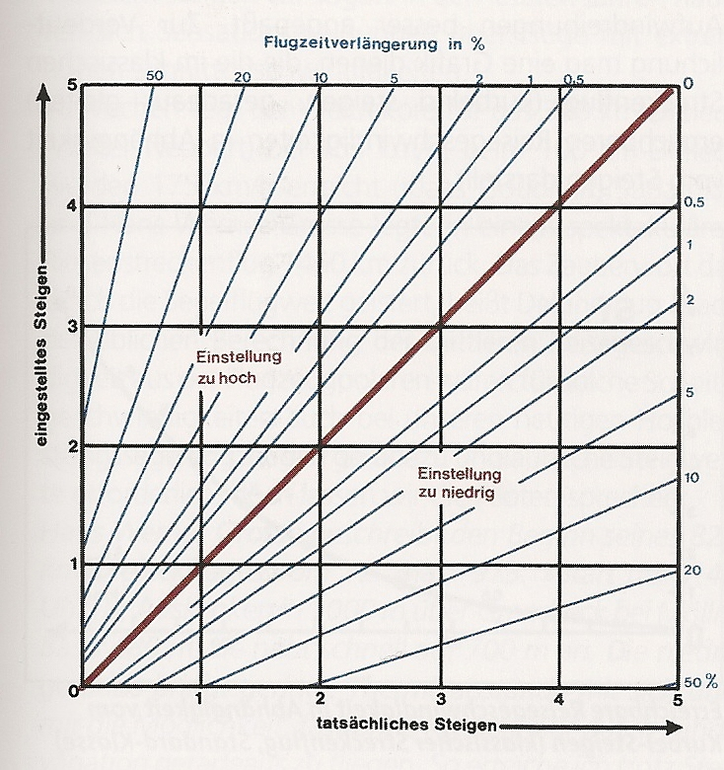
Wie erreicht man hohe Reisegeschwindigkeit?
Reisegeschwindigkeitsverlust bei ungenauer
Ringeinstellung:
Schätzfehler von 25%
→ weniger als 1% Zeitverlust
Einstellung statt 4m/s auf 2m/s
→ nur 5% Zeitverlust
0-Stellung kann bei höher
werdenden tatsächlichen
Steigwerten zu großen Verlusten
führen

Slide 51
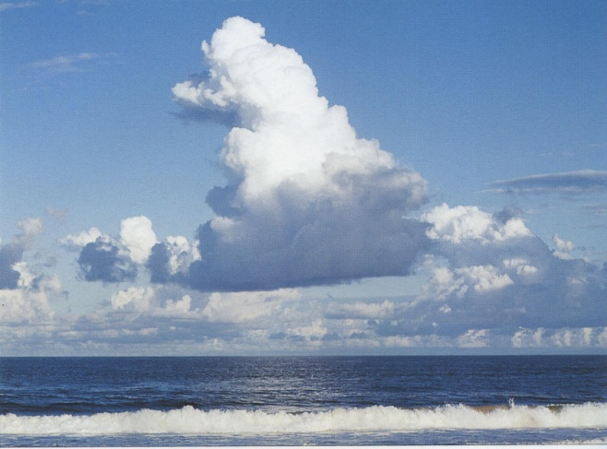
Wie erreicht man hohe Reisegeschwindigkeit?
Beispiel: Ein Cumulus Congestus baut sich vor dir auf.
Zu Erwarten ist:
4m/s Steigen
Oder aber Regen und Fallen
Auf welchen Wert stellen wird den Sollfahrtring?
→ auf vorsichtige 1m/s
Die schnellere Variante würde nur 14% Zeit bringen,
und keine Chance für einen alternativen Aufwind!!

Slide 52
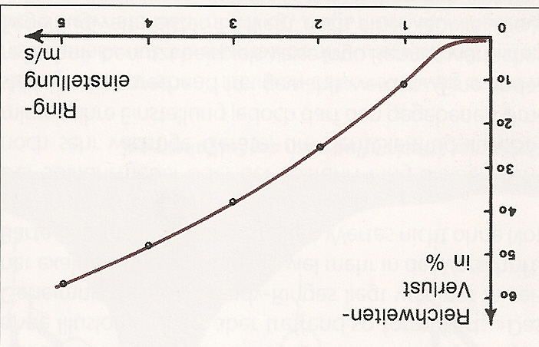
Wie erreicht man hohe Reisegeschwindigkeit?
Reichweitenverlust in Abhängigkeit der Ringeinstellung:
Steigt dann aber rasch an
Reichweitenverlust bei 0,5m/s noch sehr gering
Bei 0,5m/s ist aber die Reisegeschwindigkeit schon höher!!

Slide 53
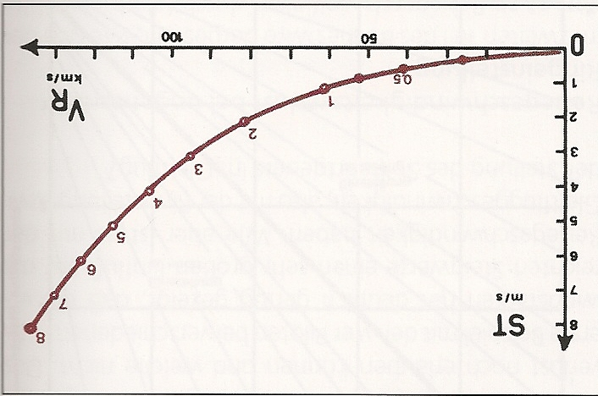
Wie erreicht man hohe Reisegeschwindigkeit?
Erreichbare Reisegeschwindigkeit
abhängig vom Kurbel-Steigen:
Bei schwachen Aufwinden können schon kleine Steigdifferenzen zu großen Unterschieden in der Reisegeschwindigkeit führen.

Slide 54
Wie erreicht man hohe Reisegeschwindigkeit?
Was ist nun wichtig:
Nicht auf der Mathematik herumreiten
Bärte unterhalb des eingestellten Wertes
nur in NOT annehmen
Keine kleinen Höhenstufen kurbeln
Zentrieren kostet viel Zeit
(z.B. knappes Fliegen unter der Wolkenbasis ist schlecht)
Die Sparstellung (0m/s) sollte vermieden werden

Slide 55
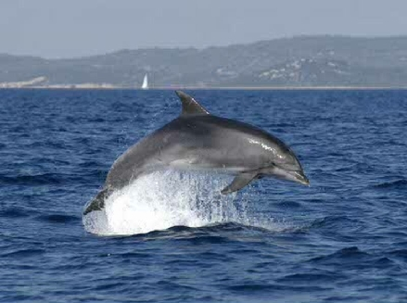
Der Delphinflug
Geradeausflug nach Sollfahrttheorie
(MacCready)
Man fliegt die vom Sollfahrtvariometer
befohlenen Geschwindigkeiten.
→ Delphinflug
Geschickte Wahl des Flugweges: (Wolkenstraßen, etc.)
→ Höhe kann vl. sogar gewonnen werden
→ Reisegeschwindigkeit erhöht sich enorm
(auch bei schlechten Wetterlagen)

Slide 56
Der Delphinflug
Delphinflugregeln:
Ringeinstellung = durchschnittliches Gesamtsteigen beim Kreisen im Bart (= das mittlere Steigen vom Zeitpunkt des Einkreisens bis zum Ausleiten - also inklusive Zentrierzeit)
Trotz Delphinflug Höhenverlust → in möglichst gutem Steigen kreisen
Evtl. Überschreitung der Max.Höhe (Wolkenbasis) Ring genau soviel höher stellen, dass Höhe gehalten wird
Man kann auch steigen; Maß für 2) & 3) ist nun der Steigpfad anstatt der Horizontalen
Delphinflug nicht durch Zurückdrehen des Sollfahrtrings erzwingen Entsteht automatisch bei guten Wetterlagen und günstigen Flugwegen
Bei Delphinflug-günstigen Wetterlagen eher mit hoher Flächenbelastung fliegen

Slide 57
Der Delphinflug
Wann soll ich trotzdem kurbeln?
Wenn man noch weit unter der Basis ist.
Die Wolkenstraße bald zu Ende sein wird. Die Maximalhöhe sollte allerdings schon deutlich vor dem Ende der Wolkenstraße erkurbelt werden, da wir uns nicht auf die letzte Wolke verlassen dürfen !!
Das Steigen deutlich größer ist als im Allgemeinen.
Oder wenn das Steigzentrum sehr eng ist.
Aufwindstraßen enden oft in Gebieten ohne Termikentwicklung
→ Wir verlassen diese also immer mit Maximalhöhe

Slide 58
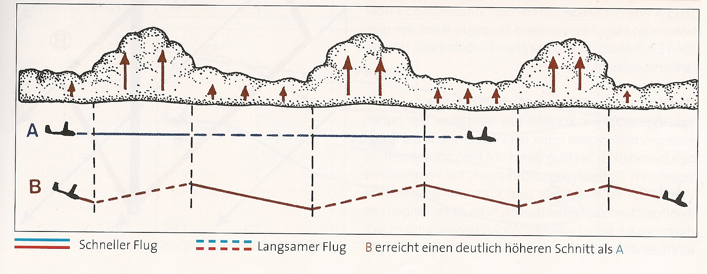
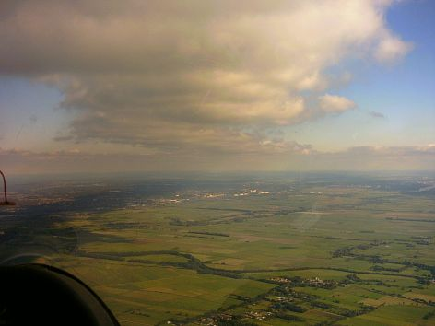
Der Delphinflug
Spezieller: Wolkenstraßen
Nicht an der Basis kleben und das Steigen wegdrücken !!

Slide 59
Der Delphinflug
Gleitleistung Flieger A
>
Gleitleistung Flieger B
Optimaler Flug entlang Aufwindstraßen:
Fall 1: Flugpfad FP liegt horizontal

Slide 60
Der Delphinflug
Gleitleistung Flieger A
>
Gleitleistung Flieger B
Optimaler Flug entlang Aufwindstraßen:
Fall 2: Flugpfad FP steigt an

Slide 61
Der Delphinflug
Gleitleistung Flieger A
>
Gleitleistung Flieger B
Optimaler Flug entlang Aufwindstraßen:
Fall 3: Flugpfad FP geht abwärts

Slide 62
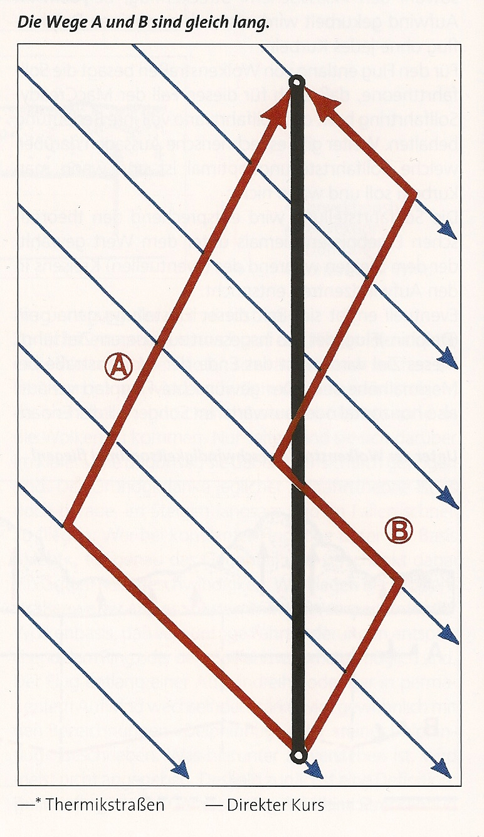
Der Delphinflug
Kurs liegt nun schräg
zur Aufwindstraße:
Aufwindstraßen sind ∞ lang
A & B sind gleich lang

Slide 63
Der Delphinflug
Wann lohnt es sich, Wolkenstraßen länger zu folgen?
Wenn
Sie wenig vom Kurs abweichen
Sie gegen einen starken Wind entlang geflogen werden
Die Reisegeschwindigkeit unter der Straße (gegenüber Luft) >> als die Reisegeschwindigkeit anderer Kurse ist.

Slide 64
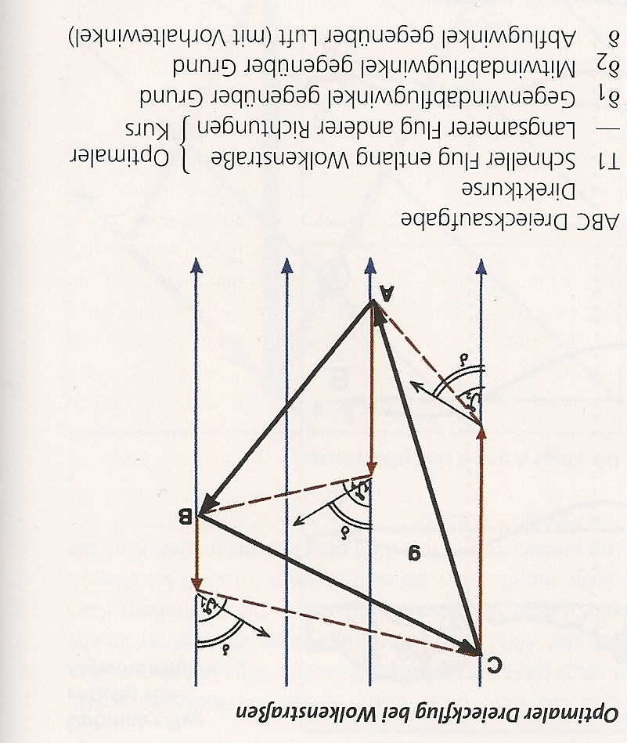
Der Delphinflug
Theoretische Anwendung

Slide 65
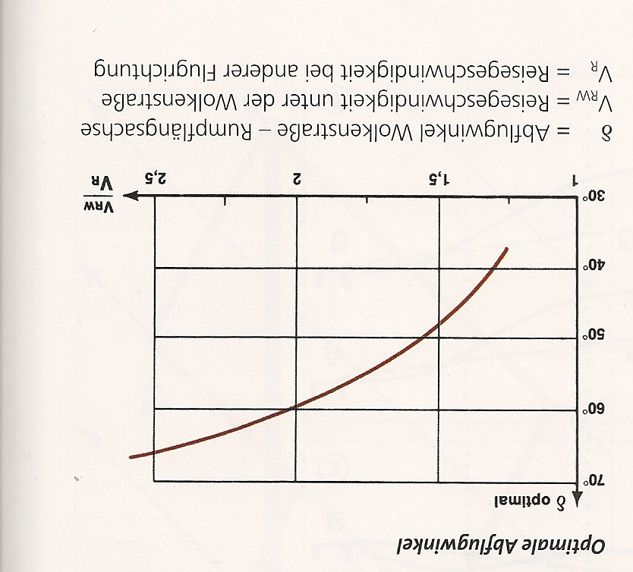
Der Delphinflug
Theoretische Anwendung

Slide 66
Der Delphinflug
Beispiel:
30° vom Kurs abweichende Wolkenstraße
V_{RW} = 140km/h
V_{R} = 80km/h
Wind entlang der Wolkenstraße gegen unseren Kurs mit 32km/h
Lösung V_{RW} / V_{R} = 1,75 → optimaler Abflugwinkel δ = 55°
→ Zeitersparnis von 26%

Slide 67
Der Delphinflug
Die Steuerbewegungen
sind bei weiten Gebieten des Steigens/Sinkens egal,
aber bei kleinräumigen Vertikalbewegungen sehr wichtig.
In aufsteigender Luft: Lastvielfaches soll > 1
Im Abwind: Lastvielfaches soll < 1

Slide 68
Der Delphinflug
Die Steuerbewegungen - Tendenzaussagen
In den Übergansphasen kein Sollfahrtfliegen
Unbewegt gehaltenes Höhenruder → Fahrt und Lastvielfache stellen sich auch automatisch ein (unbewegt gehaltenes Höhenruder bedeutet nicht konstante Fahrt)
Im Aufwind leicht ziehen Im Abwind leicht nachdrücken → Gefühlsmäßig: Böenverstärkend steuern
Verzögerungen sollten nicht zu groß sein

Slide 69
Der Delphinflug
Die Steuerbewegungen
Probleme zur Diskussion:
Nachhinken der Variometeranzeige
Geldausgabe für teure Variometer lohnt sich nicht schnell reagierende Varios müssen oft stark gedämpft werden Vario reagiert erst, wenn das Flugzeug bereits beschleunigt wurde
→ Fliegen nach Sitzdruck?!
Die Reaktionszeit des Piloten
Flugzeugbedingte Verzögerung
Bei hohen Geschwindigkeiten ist hohe g-Belastung (2-2,5g) egal
Bei kleinen Geschwindigkeiten verbraucht diese viel Energie
Keine negativen Belastungen erfliegen!!

Slide 70
Der Wasserballast
Beim klassischen Streckenflug
Kreisflugleistung verschlechtert sich bei höherer Flächenbelastung
Bestimmter Kreis∅
mit langsamer Fahrt & geringer Querneigung
mit hoher Fahrt & großer Querneigung
Ziel: Fahrt und Querneigung so wählen, dass bei dem jeweiligen Kreis∅ das geringstmögliche Eigensinken eintritt

Slide 71
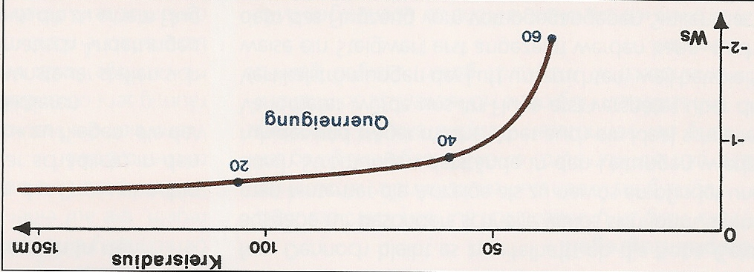
Der Wasserballast
Beim klassischen Streckenflug
Fahrt & Querneigung sind hier schon optimal auf den Kreisradius abgestimmt.
Erhöhung der Flächenbelastung auf 36kp/qm
→ bei Kreisradius 150m; Eigensinken ↑ um nur 10cm/sec
→ bei Kreisradius 50m; Eigensinken ↑ um 50cm/sec
Kreisflugpolare ASW19 mit 28kp/qm

Slide 72
Der Wasserballast
Beim klassischen Streckenflug
Im Geradeausflug bei höherer Flächenbelastung
bei Geschwindigkeiten unterhalb des besten Gleitens → Flugleistungen werden schlechter
bei Geschwindigkeiten oberhalb des besten Gleitens → Flugleistungen werden besser

Slide 73
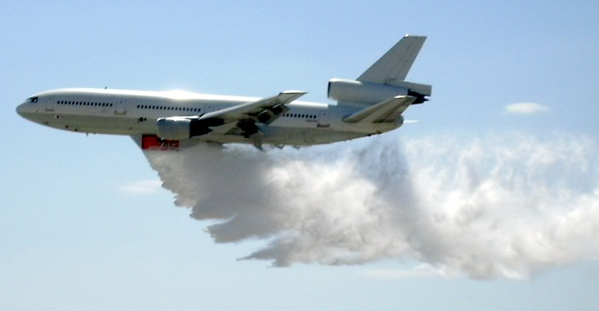
Der Wasserballast
Beim klassischen Streckenflug
Fazit:
Wasser ablassen:
Bei sehr engen Aufwindfeldern, obwohl Nachteil beim Gleiten
Oder bei sehr schwachem Steigen, weil wir schlechter steigen & sowieso keine hohen Geschwindigkeiten fliegen dürfen
Wasser mitnehmen:
Bei gutem Steigen → Steigeinbußen sind nur gering, und hohe Reisegeschwindigkeit
Beim Fliegen im Pulk kann ein geringer Steigvorteil sowieso nicht ausgenutzt werden

Slide 74
Der Wasserballast
Beim Delphinflug
Immer hohe Flächenbelastung
Sinkgeschwindigkeitserhöhung ist im Geradeausflug << als im Kurvenflug

Slide 75
Der Wasserballast
Regeln für den Wasserballast:
Hohe Flächenbelastung gut
beim Schnellflug
bei großflächigen, starken Aufwinden
bei Aufwindreihungen bzw. beim Delphinflug
Wasser ablassen bei
enger und/oder schwacher Thermik
Besprühe niemals andere Flugzeuge

Slide 76
Der Endanflug
Ablauf:
Überlegung: Ab wo könnte der Endanflug geflogen werden?
Beim letzten Aufwind angelangt → Berechnung des Endanfluges (Zander?)
Letzter Gleitflug mit der Ringeinstellung des Endsteigens im letzten Aufwind
Überflüge sind:
nach einem langen Streckenflug sehr gefährlich.
vergeudete Zeit. Höhe musste hart erkurbelt werden !!
Landecheck nicht vergessen !!

Slide 77
Grundlagen des Streckensegelfluges
Danke fürs Zuhören !!

